Slide 1
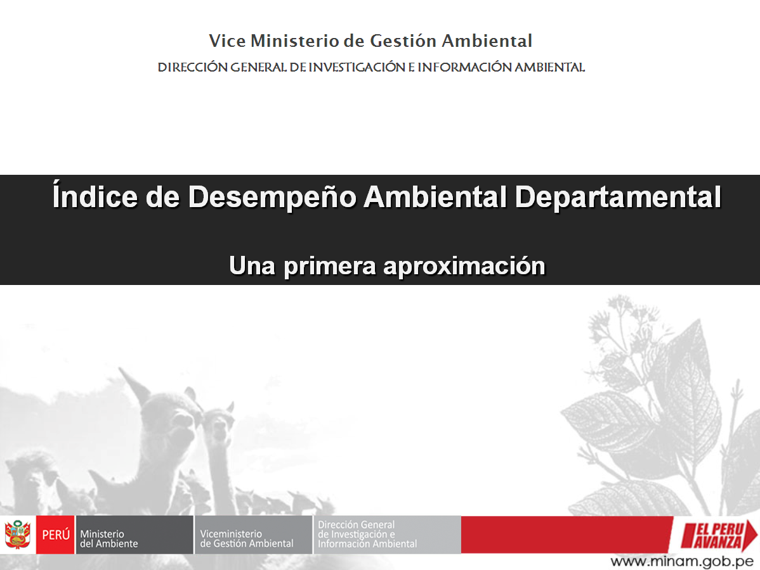

Slide 2
Presentación
Índice de Desempeño Ambiental Departamental
El Índice Desempeño Ambiental Departamental (IDAD) ofrece una base métrica para medir los cambios en el desempeño ambiental, a lo largo del tiempo y en los distintos ámbitos departamentales del país.
De esa manera, ofrece una primera lectura sobre la situación ambiental de cada departamento, lo cual también permite efectuar comparaciones y conocer que departamentos están logrando alcanzar resultados alentadores en cuanto al tema ambiental.
El Índice Desempeño Ambiental Departamental es un indicador compuesto (producto de varios indicadores y variables) que se ha construido en base a la información disponible y uniformemente comparable para cada uno de los 24 departamentos.

Slide 3
Presentación
Índice de Desempeño Ambiental Departamental
En su elaboración se han utilizado entre 30 indicadores, los cuales estan agrupados en cuatro componentes, los mismos que guardan relación con los Ejes de la Política Nacional del Ambiente: Conservación de los Recursos Naturales, Calidad Ambiental, Gestión Ambiental y Gobernanza Ambiental.
La selección de variables e indincadores ha significado un intenso trabajo de evaluación de la información ambiental generada por diferentes entidades. Si bien se conoce de distintas iniciativas, estudios y monitoreos ambientales, no todos los datos han podido ser considerados debido a las siguientes limitaciones:
Mucha información ambiental es generada a partir de estudios localizados, y por tanto, no permite un trabajo comparativo entre departamentos.
La información puede no responder a estudios con rigor técnico, que permitan ponderar la data y hacerla comparable entre los distintos ámbitos evaluados.
No se levanta información que mida directamente la situación del ambiente para muchos componentes, y si la hay, su generación no es continua en el tiempo.

Slide 4
Presentación
Índice de Desempeño Ambiental Departamental
Esta propuesta plantea una primera aproximación a la construcción de un índice ambiental departamental, y por tanto, no se le debe ver como un ejercicio final, sino más bien como una herramienta de apoyo a la gestión, que tiene como característica inherente la mejora continua de su metodología y fuentes de información.
En tal sentido, este índice se ha desarrollado con el propósito de ser actualizado y mejorado cada año, con lo cual se busca asegurar su vigencia, de forma tal que se ofrezca a los tomadores de decisiones en materia de política ambiental, una herramienta práctica y sencilla que informa periódicamente sobre la situación y las variaciones del desempeño ambiental departamental.

Slide 5
Jerarquización
Método
Índice de Desempeño Ambiental Departamental
1
Para cada una de las variables, se ordenan y jerarquizan los departamentos de acuerdo a su mejor desempeño.
Casos de EDA por mil habitantes
AMAZONAS | 9,567
ÁNCASH | 2,341
APURÍMAC | 5,350
AREQUIPA | 6,856
AYACUCHO | 5,527
CAJAMARCA | 3,639
CUSCO | 3,484
HUANCAVELICA | 4,870
HUÁNUCO | 5,343
ICA | 3,269
JUNÍN | 3,892
LA LIBERTAD | 2,842
LAMBAYEQUE | 2,282
LIMA y CALLAO | 2,537
LORETO | 1,686
MADRE DE DIOS | 9,636
MOQUEGUA | 4,503
PASCO | 6,036
PIURA | 4,662
PUNO | 1,535
SAN MARTÍN | 3,545
TACNA | 6,127
TUMBES | 0,999
UCAYALI | 9,408
Casos de EDA por mil habitantes
TUMBES | 0,999
PUNO | 1,535
LORETO | 1,686
LAMBAYEQUE | 2,282
ÁNCASH | 2,341
LIMA y CALLAO | 2,537
LA LIBERTAD | 2,842
ICA | 3,269
CUSCO | 3,484
SAN MARTÍN | 3,545
CAJAMARCA | 3,639
JUNÍN | 3,892
MOQUEGUA | 4,503
PIURA | 4,662
HUANCAVELICA | 4,870
HUÁNUCO | 5,343
APURÍMAC | 5,350
AYACUCHO | 5,527
PASCO | 6,036
TACNA | 6,127
AREQUIPA | 6,856
UCAYALI | 9,408
AMAZONAS | 9,567
MADRE DE DIOS | 9,636
…

Slide 6
Método
Índice de Desempeño Ambiental Departamental
2
Asignación de puntos
Para cada departamento: se asignan las puntuaciones de acuerdo al porcentaje de departamentos que se encuentra por debajo.
Casos de EDA por mil habitantes
TUMBES | 0,999
PUNO | 1,535
LORETO | 1,686
LAMBAYEQUE | 2,282
ÁNCASH | 2,341
… | …
UCAYALI | 9,408
AMAZONAS | 9,567
MADRE DE DIOS | 9,636
Puno:
por encima de 22 departamentos.
Número de departamentos por debajo
Rankeo Puno =
Número de departamentos - 1
22
0.96
Rankeo Puno =
=
24-1

Slide 7
Método
Índice de Desempeño Ambiental Departamental
2
Asignación de puntos
Casos de EDA por mil habitantes
Departamentos por jerarquía | Valores del indicador | Puntuación porcentual
TUMBES | 0,999 | 1,0000
PUNO | 1,535 | 0,9565
LORETO | 1,686 | 0,9130
LAMBAYEQUE | 2,282 | 0,8696
ÁNCASH | 2,341 | 0,8261
LIMA y CALLAO | 2,537 | 0,7826
LA LIBERTAD | 2,842 | 0,7391
ICA | 3,269 | 0,6957
CUSCO | 3,484 | 0,6522
SAN MARTÍN | 3,545 | 0,6087
CAJAMARCA | 3,639 | 0,5652
JUNÍN | 3,892 | 0,5217
MOQUEGUA | 4,503 | 0,4783
PIURA | 4,662 | 0,4348
HUANCAVELICA | 4,870 | 0,3913
HUÁNUCO | 5,343 | 0,3478
APURÍMAC | 5,350 | 0,3043
AYACUCHO | 5,527 | 0,2609
PASCO | 6,036 | 0,2174
TACNA | 6,127 | 0,1739
AREQUIPA | 6,856 | 0,1304
UCAYALI | 9,408 | 0,0870
AMAZONAS | 9,567 | 0,0435
MADRE DE DIOS | 9,636 | 0,0000
Tumbes representa el máximo desempeño alcanzado con respecto a la proporción de casos de EDA.
Madre de Dios representa el menor desempeño alcanzado con respecto a la proporción de casos de EDA.

Slide 8
Método
Índice de Desempeño Ambiental Departamental
3
Agregación de promedios
Paso 1: Las variables se agrupan en subcomponentes.
Paso 2: Los subcomponentes se agrupan en componentes.
Paso 3: Los componentes generan el índice de desempeño ambiental.
ÍNDICE DE
DESEMPEÑO
AMBIENTAL

Slide 9
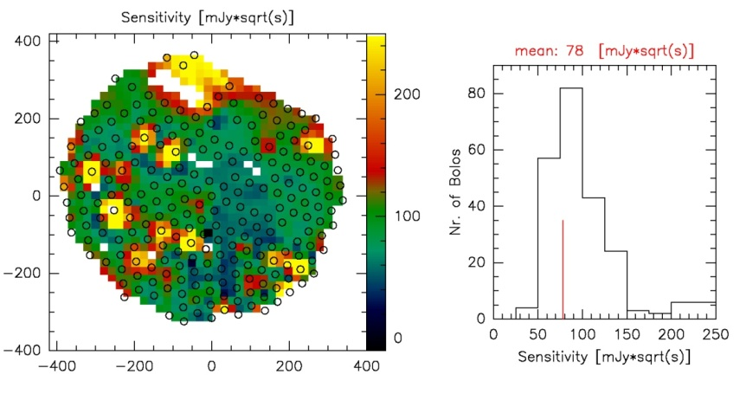
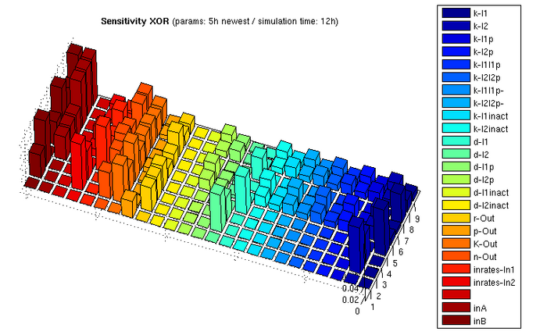
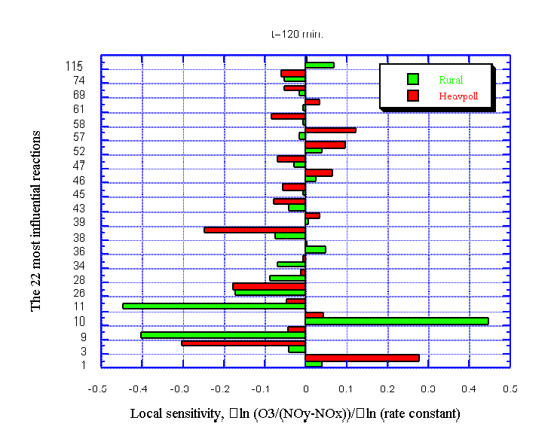
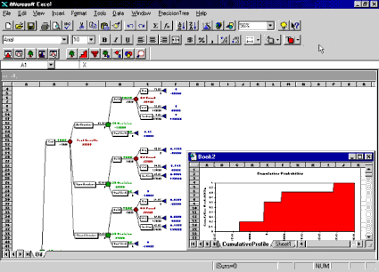
Método
Índice de Desempeño Ambiental Departamental
4
Análisis de sensibilidad
Consiste en evaluar la variación del índice cuando se alteran las variables originales, a partir de pruebas estadísticas.
El análisis de sensibilidad permite conocer el grado de confianza del valor obtenido y de la metodología a partir de la cual se construye el índice.

Slide 10
Método
Índice de Desempeño Ambiental Departamental
4
Análisis de sensibilidad
Variables
originales
Variables
bootstrap
Índices
simulados
D
C
B
ÍNDICE 1
D
E
A
A
ÍNDICE 2
B
C
B
Evaluación de similaridad
D
A
C
B
ÍNDICE 3
D
A
C
D
A
E
E
D
D
ÍNDICE 4
E
C

Slide 11
Método
Índice de Desempeño Ambiental Departamental
4
Análisis de sensibilidad
Intervalos de Confianza Según Indicadores
Bootstraping: 200 remuesteros; alfa=0,10

Slide 12
Método
Índice de Desempeño Ambiental Departamental
4
Análisis de sensibilidad por variables
Departamento | Amplitud del Intervalo | Posición | Confiable
Ayacucho | 9 | 24 | Si
Ucayali | 10 | 1 | Si
Loreto | 11 | 2 | Si
Pasco | 13 | 6 | Si
Puno | 13 | 22 | Si
Cajamarca | 14 | 23 | Si
La Libertad | 14 | 19 | Si
Moquegua | 14 | 5 | Si
San Martín | 14 | 8 | Si
Apurímac | 15 | 21 | Si
Madre De Dios | 15 | 7 | Si
Huancavelica | 16 | 16 | Si
Ica | 16 | 11 | Si
Piura | 16 | 20 | Si
Amazonas | 17 | 12 | Si
Áncash | 17 | 13 | Si
Huánuco | 17 | 14 | Si
Tacna | 17 | 15 | Si
Arequipa | 18 | 10 | Si
Junín | 18 | 9 | Si
Tumbes | 18 | 3 | Si
Lambayeque | 19 | 4 | Si
Cusco | 20 | 17 | Si
Lima | 22 | 18 | Si

Slide 13
8.3%
Calidad del Aire
25%
Calidad Ambiental
Calidad del Agua
8.3%
8.3%
RRSS
6.2%
Conservación Ex Situ
6.2%
Conservación Ecosistemas
25%
Conservación de los RR.NN.
6.2%
Reforestación
Índice de Desempeño Ambiental
6.2%
Conservación Especies
12.5%
Educación Ambiental
25%
Gobernanza Ambiental
12.5%
Participación Ciudadana
8.3%
Instrumentos de Gestión
25%
Gestión Ambiental
Conflictos y Denuncias
8.3%
8.3%
Gasto Público

Slide 14
Componentes
Índice de Desempeño Ambiental Departamental
Componente de Calidad Ambiental
Calidad Ambiental | Calidad del agua 6 variables | Número de ríos con algún parámetro crítico
 |  | Número de bahías, esteros y lagunas con algún parámetro crítico
 |  | Volumen de aguas residuales volcadas sin recibir tratamiento
 |  | Proporción de distritos que informaron que existen aguas servidas como fuente contaminante
 |  | Proporción de distritos que informaron que existen fuentes de relaves mineros contaminantes
 |  | Casos de enfermedades diarreicas agudas (EDA) con respecto a la población total
 | Calidad atmosférica 4 variables | Proporción de hogares que utiliza combustibles sólidos para cocinar
 |  | Demanda de combustible líquido
 |  | Casos de infecciones respiratorias agudas (IRA) respecto a la población total
 |  | Proporción de distritos que informaron que existen fuentes de contaminación sonora
 | Contaminación por residuos sólidos 3 variables | Disposición de residuos sólidos en rellenos sanitarios
 |  | Proporción de distritos que informaron que existe acumulación y quema clandestina de basura y restrojos
 |  | Intensidad de consumo

Slide 15
Componentes
Índice de Desempeño Ambiental Departamental
Componente de Conservación de los Recursos
Naturales
Conservación de los Recursos Naturales | Conservación de ecosistemas 2 variables | Proporción de zonas prioritarias para la conservación protegidas
 |  | Proporción de ecosistemas frágiles protegidos
 | Reforestación 1 variable | Superficie reforestada en relación a la superficie por reforestar
 | Conservación de especies 3 variables | Proporción de especies de aves en alguna categoría de amenaza
 |  | Proporción de especies de mamíferos en alguna categoría de amenaza
 |  | Proporción de especies de anfibios en alguna categoría de amenaza
 | Conservación ex situ 1 variable | Centros de conservación Ex Situ

Slide 16
Componentes
Índice de Desempeño Ambiental Departamental
Componente de Gestión Ambiental
Gestión Ambiental | Instrumentos ambientales 1 variable | Número de instrumentos de gestión ambiental vigentes
 | Conflictos ambientales 1 variables | Número de conflictos socioambientales por departamento
 | Gasto ambiental 3 variables | Proporción del gasto público ambiental con respecto al gasto público total
 |  | Número de proyectos ejecutados con fondos de la cooperación técnica internacional no reembolsables
 |  | Monto de inversión pública ambiental y de desarrollo sostenible en relación al monto de PIP departamental

Slide 17
Componentes
Índice de Desempeño Ambiental Departamental
Componente de Gobernanza Ambiental
Gobernanza Ambiental | Educación ambiental 2 variables | Proporción de Instituciones Educativas reconocidas por el SIGAE
 |  | Puntaje de Instituciones Educativas reconocidas por el programa Escuelas Limpias y Saludables en relación al número de estudiantes del departamento
 | Participación y responsabilidad 3 variables | Organizaciones y redes ambientales juveniles con respecto a la población total
 |  | Intensidad de consumo per cápita en relación al Índice de Desarrollo Humano
 |  | Empresas con alguna certificación de calidad o de desarrollo sostenible

Slide 18
Resultado
Índice de Desempeño Ambiental Departamental
Índice de Desempeño Ambiental Departamental
2008

Slide 19
Resultado
Índice de Desempeño Ambiental Departamental
Componente de Calidad Ambiental
Calidad Ambiental | Calidad del agua 6 variables | Número de ríos con algún parámetro crítico
 |  | Número de bahías, esteros y lagunas con algún parámetro crítico
 |  | Volumen de aguas residuales volcadas sin recibir tratamiento
 |  | Proporción de distritos que informaron que existen aguas servidas como fuente contaminante
 |  | Proporción de distritos que informaron que existen fuentes de relaves mineros contaminantes
 |  | Casos de enfermedades diarreicas agudas (EDA) con respecto a la población total
 | Calidad del aire 4 variables | Proporción de hogares que utiliza combustibles sólidos para cocinar
 |  | Demanda de combustible líquido
 |  | Casos de infecciones respiratorias agudas (IRA) respecto a la población total
 |  | Proporción de distritos que informaron que existen fuentes de contaminación sonora
 | Contaminación por residuos sólidos 3 variables | Disposición de residuos sólidos en rellenos sanitarios
 |  | Proporción de distritos que informaron que existe acumulación y quema clandestina de basura y restrojos
 |  | Intensidad de consumo

Slide 20
Resultado
Índice de Desempeño Ambiental Departamental
Componente de Calidad Ambiental

Slide 21
Resultado
Índice de Desempeño Ambiental Departamental
Componente de Calidad Ambiental
Sub Componente de Calidad del agua

Slide 22
Resultado
Índice de Desempeño Ambiental Departamental
Componente de Calidad Ambiental
Sub Componente de Calidad atmosférica

Slide 23
Resultado
Índice de Desempeño Ambiental Departamental
Componente de Calidad Ambiental
Sub Componente de Contaminación por RRSS

Slide 24
Resultado
Índice de Desempeño Ambiental Departamental
Componente de Conservación de los Recursos
Naturales
Conservación de los Recursos Naturales | Conservación de ecosistemas 2 variables | Proporción de zonas prioritarias para la conservación protegidas
 |  | Proporción de ecosistemas frágiles protegidos
 | Reforestación 1 variable | Superficie reforestada en relación a la superficie por reforestar
 | Conservación de especies 3 variables | Proporción de especies de aves en alguna categoría de amenaza
 |  | Proporción de especies de mamíferos en alguna categoría de amenaza
 |  | Proporción de especies de anfibios en alguna categoría de amenaza
 | Conservación ex situ 1 variable | Centros de conservación Ex Situ

Slide 25
Resultado
Índice de Desempeño Ambiental Departamental
Componente de Conservación de los Recursos
Naturales

Slide 26
Resultado
Índice de Desempeño Ambiental Departamental
Componente de Gestión Ambiental
Gestión Ambiental | Instrumentos ambientales 1 variable | Número de instrumentos de gestión ambiental vigentes
 | Conflictos ambientales 1 variables | Número de conflictos socioambientales por departamento
 | Gasto ambiental 3 variables | Proporción del gasto público ambiental con respecto al gasto público total
 |  | Número de proyectos ejecutados con fondos de la cooperación técnica internacional no reembolsables
 |  | Monto de inversión pública ambiental y de desarrollo sostenible en relación al monto de PIP departamental

Slide 27
Resultado
Índice de Desempeño Ambiental Departamental
Componente de Gestión Ambiental

Slide 28
Resultado
Índice de Desempeño Ambiental Departamental
Componente de Gobernanza Ambiental
Gobernanza Ambiental | Educación ambiental 2 variables | Proporción de Instituciones Educativas reconocidas por el SIGAE
 |  | Puntaje de Instituciones Educativas reconocidas por el programa Escuelas Limpias y Saludables en relación al número de estudiantes del departamento
 | Participación y responsabilidad 3 variables | Organizaciones y redes ambientales juveniles con respecto a la población total
 |  | Intensidad de consumo per cápita en relación al Índice de Desarrollo Humano
 |  | Empresas con alguna certificación de calidad o de desarrollo sostenible

Slide 29
Resultado
Índice de Desempeño Ambiental Departamental
Componente de Gobernanza Ambiental

Slide 30
Amazonas
Índice de Desempeño Ambiental Departamental
Conservación de los Recursos Naturales
(0,4611/Posición 12 de 24)
IDAD: 0,4505
Posición: 12 de 24
Gobernanza Ambiental
(0,1957/Posición 22 de 24)
Calidad Ambiental
(0,5419/Posición 7 de 24)
Mayor desempeño alcanzado
Menor desempeño alcanzado
Desempeño de Amazonas
Gestión Ambiental (0,6033/Posición 5 de 24)

Slide 31
Áncash
Índice de Desempeño Ambiental Departamental
Conservación de los Recursos Naturales
(0,5003/Posición 6 de 24)
IDAD: 0,4411
Posición: 13 de 24
Gobernanza Ambiental
(0,4221/Posición 9 de 24)
Calidad Ambiental
(0,4931/Posición 12 de 24)
Mayor desempeño alcanzado
Menor desempeño alcanzado
Desempeño de Áncash
Gestión Ambiental (0,3491/Posición 22 de 24)

Slide 32
Apurímac
Índice de Desempeño Ambiental Departamental
Conservación de los Recursos Naturales
(0,4035/Posición 17 de 24)
IDAD: 0,3877
Posición: 21 de 24
Gobernanza Ambiental
(0,1953/Posición 23 de 24)
Calidad Ambiental
(0,4556/Posición 17 de 24)
Mayor desempeño alcanzado
Menor desempeño alcanzado
Desempeño de Apurímac
Gestión Ambiental (0,4966/Posición 13 de 24)

Slide 33
Arequipa
Índice de Desempeño Ambiental Departamental
Conservación de los Recursos Naturales
(0,2971/Posición 21 de 24)
IDAD: 0,4561
Posición: 10 de 24
Gobernanza Ambiental
(0,5491/Posición 3 de 24)
Calidad Ambiental
(0,3373/Posición 22 de 24)
Mayor desempeño alcanzado
Menor desempeño alcanzado
Desempeño de Arequipa
Gestión Ambiental (0,6411/Posición 2 de 24)

Slide 34
Ayacucho
Índice de Desempeño Ambiental Departamental
Conservación de los Recursos Naturales
(0,2886/Posición 22 de 24)
IDAD: 0,3183
Posición: 24 de 24
Gobernanza Ambiental
(0,3020/Posición 16 de 24)
Calidad Ambiental
(0,4750/Posición 15 de 24)
Mayor desempeño alcanzado
Menor desempeño alcanzado
Desempeño de Ayacucho
Gestión Ambiental (0,2076/Posición 23 de 24)

Slide 35
Cajamarca
Índice de Desempeño Ambiental Departamental
Conservación de los Recursos Naturales
(0,4034/Posición 18 de 24)
IDAD: 0,3546
Posición: 23 de 24
Gobernanza Ambiental
(0,2876/Posición 17 de 24)
Calidad Ambiental
(0,3762/Posición 20 de 24)
Mayor desempeño alcanzado
Menor desempeño alcanzado
Desempeño de Cajamarca
Gestión Ambiental (0,3513/Posición 21 de 24)

Slide 36
Cusco
Índice de Desempeño Ambiental Departamental
Conservación de los Recursos Naturales
(0,4626/Posición 9 de 24)
IDAD: 0,4229
Posición: 17 de 24
Gobernanza Ambiental
(0,3299/Posición 13 de 24)
Calidad Ambiental
(0,3689/Posición 21 de 24)
Mayor desempeño alcanzado
Menor desempeño alcanzado
Desempeño de Cusco
Gestión Ambiental (0,5301/Posición 11 de 24)

Slide 37
Huancavelica
Índice de Desempeño Ambiental Departamental
Conservación de los Recursos Naturales
(0,4133/Posición 16 de 24)
IDAD: 0,4247
Posición: 16 de 24
Gobernanza Ambiental
(0,1594/Posición 24 de 24)
Calidad Ambiental
(0,5757/Posición 2 de 24)
Mayor desempeño alcanzado
Menor desempeño alcanzado
Desempeño de Huancavelica
Gestión Ambiental (0,5505/Posición 9 de 24)

Slide 38
Huánuco
Índice de Desempeño Ambiental Departamental
Conservación de los Recursos Naturales
(0,4746/Posición 8 de 24)
IDAD: 0,4284
Posición: 14 de 24
Gobernanza Ambiental
(0,2145/Posición 19 de 24)
Calidad Ambiental
(0,5459/Posición 5 de 24)
Mayor desempeño alcanzado
Menor desempeño alcanzado
Desempeño de Huánuco
Gestión Ambiental (0,4785/Posición 15 de 24)

Slide 39
Ica
Índice de Desempeño Ambiental Departamental
Conservación de los Recursos Naturales
(0,3617/Posición 20 de 24)
IDAD: 0,4519
Posición: 11 de 24
Gobernanza Ambiental
(0,4540/Posición 6 de 24)
Calidad Ambiental
(0,4779/Posición 13 de 24)
Mayor desempeño alcanzado
Menor desempeño alcanzado
Desempeño de Ica
Gestión Ambiental (0,5138/Posición 12 de 24)

Slide 40
Junín
Índice de Desempeño Ambiental Departamental
Conservación de los Recursos Naturales
(0,4488/Posición 13 de 24)
IDAD: 0,4646
Posición: 9 de 24
Gobernanza Ambiental
(0,3551/Posición 12 de 24)
Calidad Ambiental
(0,4345/Posición 18 de 24)
Mayor desempeño alcanzado
Menor desempeño alcanzado
Desempeño de Junín
Gestión Ambiental (0,6200/Posición 4 de 24)

Slide 41
La Libertad
Índice de Desempeño Ambiental Departamental
Conservación de los Recursos Naturales
(0,3627/Posición 19 de 24)
IDAD: 0,4179
Posición: 19 de 24
Gobernanza Ambiental
(0,4293/Posición 8 de 24)
Calidad Ambiental
(0,3280/Posición 23 de 24)
Mayor desempeño alcanzado
Menor desempeño alcanzado
Desempeño de La Libertad
Gestión Ambiental (0,5516/Posición 8 de 24)

Slide 42
Lambayeque
Índice de Desempeño Ambiental Departamental
Conservación de los Recursos Naturales
(0,5048/Posición 5 de 24)
IDAD: 0,5057
Posición: 4 de 24
Gobernanza Ambiental
(0,5315/Posición 4 de 24)
Calidad Ambiental
(0,5298/Posición 9 de 24)
Mayor desempeño alcanzado
Menor desempeño alcanzado
Desempeño de Lambayeque
Gestión Ambiental (0,4568/Posición 17 de 24)

Slide 43
Lima y Callao
Índice de Desempeño Ambiental Departamental
Conservación de los Recursos Naturales
(0,4752/Posición 7 de 24)
IDAD: 0,4191
Posición: 18 de 24
Gobernanza Ambiental
(0,2858/Posición 18 de 24)
Calidad Ambiental
(0,4223/Posición 19 de 24)
Mayor desempeño alcanzado
Menor desempeño alcanzado
Desempeño de Lima y Callao
Gestión Ambiental (0,4932/Posición 14 de 24)

Slide 44
Loreto
Índice de Desempeño Ambiental Departamental
Conservación de los Recursos Naturales
(0,6606/Posición 2 de 24)
IDAD: 0,5267
Posición: 2 de 24
Gobernanza Ambiental
(0,3127/Posición 15 de 24)
Calidad Ambiental
(0,5387/Posición 8 de 24)
Mayor desempeño alcanzado
Menor desempeño alcanzado
Desempeño de Loreto
Gestión Ambiental (0,5947/Posición 6 de 24)

Slide 45
Madre de Dios
Índice de Desempeño Ambiental Departamental
Conservación de los Recursos Naturales
(0,6510/Posición 3 de 24)
IDAD: 0,4916
Posición: 7 de 24
Gobernanza Ambiental
(0,3666/Posición 11 de 24)
Calidad Ambiental
(0,5534/Posición 3 de 24)
Mayor desempeño alcanzado
Menor desempeño alcanzado
Desempeño de Madre de Dios
Gestión Ambiental (0,3954/Posición 19 de 24)

Slide 46
Moquegua
Índice de Desempeño Ambiental Departamental
Conservación de los Recursos Naturales
(0,1623/Posición 24 de 24)
IDAD: 0,5021
Posición: 5 de 24
Gobernanza Ambiental
(0,8805/Posición 1 de 24)
Calidad Ambiental
(0,5939/Posición 1 de 24)
Mayor desempeño alcanzado
Menor desempeño alcanzado
Desempeño de Moquegua
Gestión Ambiental (0,3717/Posición 20 de 24)

Slide 47
Pasco
Índice de Desempeño Ambiental Departamental
Conservación de los Recursos Naturales
(0,4620/Posición 10 de 24)
IDAD: 0,4975
Posición: 6 de 24
Gobernanza Ambiental
(0,4051/Posición 10 de 24)
Calidad Ambiental
(0,4933/Posición 11 de 24)
Mayor desempeño alcanzado
Menor desempeño alcanzado
Desempeño de Pasco
Gestión Ambiental (0,6297/Posición 3 de 24)

Slide 48
Piura
Índice de Desempeño Ambiental Departamental
Conservación de los Recursos Naturales
(0,4452/Posición 14 de 24)
IDAD: 0,3914
Posición: 20 de 24
Gobernanza Ambiental
(0,2136/Posición 20 de 24)
Calidad Ambiental
(0,3234/Posición 24 de 24)
Mayor desempeño alcanzado
Menor desempeño alcanzado
Desempeño de Piura
Gestión Ambiental (0,5834/Posición 7 de 24)

Slide 49
Puno
Índice de Desempeño Ambiental Departamental
Conservación de los Recursos Naturales
(0,4309/Posición 15 de 24)
IDAD: 0,3593
Posición: 22 de 24
Gobernanza Ambiental
(0,3171/Posición 14 de 24)
Calidad Ambiental
(0,5161/Posición 10 de 24)
Mayor desempeño alcanzado
Menor desempeño alcanzado
Desempeño de Puno
Gestión Ambiental (0,1733/Posición 24 de 24)

Slide 50
San Martín
Índice de Desempeño Ambiental Departamental
Conservación de los Recursos Naturales
(0,5820/Posición 4 de 24)
IDAD: 0,4888
Posición: 8 de 24
Gobernanza Ambiental
(0,2118/Posición 21 de 24)
Calidad Ambiental
(0,4760/Posición 14 de 24)
Mayor desempeño alcanzado
Menor desempeño alcanzado
Desempeño de San Martín
Gestión Ambiental (0,6852/Posición 1 de 24)

Slide 51
Tacna
Índice de Desempeño Ambiental Departamental
Conservación de los Recursos Naturales
(0,2853/Posición 23 de 24)
IDAD: 0,4268
Posición: 15 de 24
Gobernanza Ambiental
(0,5103/Posición 5 de 24)
Calidad Ambiental
(0,4688/Posición 16 de 24)
Mayor desempeño alcanzado
Menor desempeño alcanzado
Desempeño de Tacna
Gestión Ambiental (0,4428/Posición 18 de 24)

Slide 52
Tumbes
Índice de Desempeño Ambiental Departamental
Conservación de los Recursos Naturales
(0,4615/Posición 11 de 24)
IDAD: 0,5217
Posición: 3 de 24
Gobernanza Ambiental
(0,6179/Posición 2 de 24)
Calidad Ambiental
(0,5426/Posición 6 de 24)
Mayor desempeño alcanzado
Menor desempeño alcanzado
Desempeño de Tumbes
Gestión Ambiental (0,4647/Posición 16 de 24)

Slide 53
Ucayali
Índice de Desempeño Ambiental Departamental
Conservación de los Recursos Naturales
(0,6822/Posición 1 de 24)
IDAD: 0,5577
Posición: 1 de 24
Gobernanza Ambiental
(0,4531/Posición 7 de 24)
Calidad Ambiental
(0,5525/Posición 4 de 24)
Mayor desempeño alcanzado
Menor desempeño alcanzado
Desempeño de Ucayali
Gestión Ambiental (0,5432/Posición 10 de 24)

Slide 54
Calidad Ambiental | Calidad del agua 6 variables | Número de ríos con algún parámetro crítico
 |  | Número de bahías, esteros y lagunas con algún parámetro crítico
 |  | Volumen de aguas residuales volcadas sin recibir tratamiento
 |  | Proporción de distritos que informaron que existen aguas servidas como fuente contaminante
 |  | Proporción de distritos que informaron que existen fuentes de relaves mineros contaminantes
 |  | Casos de enfermedades diarreicas agudas (EDA) con respecto a la población total
 | Calidad del aire 4 variables | Proporción de hogares que utiliza combustibles sólidos para cocinar
 |  | Demanda de combustible líquido
 |  | Casos de infecciones respiratorias agudas (IRA) respecto a la población total
 |  | Proporción de distritos que informaron que existen fuentes de contaminación sonora
 | Contaminación por residuos sólidos 3 variables | Disposición de residuos sólidos en rellenos sanitarios
 |  | Proporción de distritos que informaron que existe acumulación y quema clandestina de basura y restrojos
 |  | Intensidad de consumo

Slide 55
Variables
Índice de Desempeño Ambiental Departamental
Calidad Ambiental
Calidad del Agua
Número de ríos con algún parámetro crítico
Definición:
Se refiere al número de ríos principales y tributarios monitoreados por DIGESA y que han reportado algún parámetro por encima de los ECA.
Consideraciones:
No se realiza el monitoreo en el departamento de San Martín.
El monitoreo no considera los mismos parámetros para cada cuerpo de agua.
Fuente:
DIGESA

Slide 56
Variables
Índice de Desempeño Ambiental Departamental
Calidad Ambiental
Calidad del Agua
Número de bahías, esteros y lagunas
con algún parámetro crítico
Definición:
Se refiere al número de bahías, esteros y lagunas monitoreados por DIGESA y que han reportado algún parámetro por encima de los ECA.
Consideraciones:
No se realiza el monitoreo en el departamento de San Martín.
El monitoreo no considera los mismos parámetros para cada cuerpo de agua.
Fuente:
DIGESA

Slide 57
Variables
Índice de Desempeño Ambiental Departamental
Calidad Ambiental
Calidad del Agua
Volumen de aguas residuales volcadas sin recibir tratamiento
Definición:
Se refiere al volumen total de aguas residuales liberadas al ambiente sin recibir algún tratamiento previo.
Consideraciones:
La información proviene de los reportes que las Empresas Prestadoras de Servicios de Saneamiento emiten a la SUNASS, y no considera a otras entidades administradoras como lo son algunas municipalidades a lo largo del país.
Fuente:
SUNASS.

Slide 58
Variables
Índice de Desempeño Ambiental Departamental
Calidad Ambiental
Calidad del Agua
Proporción de Distritos que informaron que existen aguas servidas como fuente contaminante
Definición:
Se refiere a la proporción de distritos que reportan la existencia de aguas servidas como fuente contaminante en sus ámbitos, con respecto al total de distritos informantes
Consideraciones:
La información proviene del Registro Nacional de Municipalidades (RENAMU) administrado por el INEI.
La cobertura del RENAMU es de 1834 distritos (el 100%).
Fuente:
INEI

Slide 59
Variables
Índice de Desempeño Ambiental Departamental
Calidad Ambiental
Calidad del Agua
Proporción de Distritos que informaron que existen fuentes de relaves mineros contaminantes
Definición:
Se refiere a la proporción de distritos que reportan la existencia de relaves mineros como fuente contaminante en sus ámbitos, con respecto al total de distritos informantes.
Consideraciones:
La información proviene del Registro Nacional de Municipalidades (RENAMU) administrado por el INEI.
La cobertura del RENAMU es de 1834 distritos (el 100%).
Fuente:
INEI.

Slide 60
Variables
Índice de Desempeño Ambiental Departamental
Calidad Ambiental
Calidad del Agua
Casos de enfermedades diarreicas agudas (EDA) respecto de la población total
Definición:
Se refiere al número de casos de EDA registrados con respecto a la población total departamental.
Consideraciones:
Este indicador nos alerta sobre la importancia de las EDA al interior de cada departamento. Ya que es ponderado en función al tamaño poblacional.
Fuente:
MINSA.

Slide 61
Variables
Índice de Desempeño Ambiental Departamental
Calidad Ambiental
Calidad del Aire
Proporción de hogares que utilizan combustibles sólidos para cocinar
Definición:
Se refiere al número de personas que utilizan combustibles sólidos para cocinar con respecto a la población total del departamento.
Consideraciones:
Este indicador mide contaminación al interior del hogar.
Fuente:
INEI (Encuesta Nacional de Hogares).

Slide 62
Variables
Índice de Desempeño Ambiental Departamental
Calidad Ambiental
Calidad del Aire
Demanda de combustible líquido
Definición:
Se refiere al volumen (galones) demandados diariamente a lo largo del año; considerando gasolinas, diesel y petróleo industrial.
Consideraciones:
Este indicador busca aproximarnos a la contaminación del aire debido al uso de combustibles por fuentes fijas y móviles.
Fuente:
OSINERGMIN

Slide 63
Variables
Índice de Desempeño Ambiental Departamental
Calidad Ambiental
Calidad del Aire
Casos de infecciones respiratorias agudas (IRA) respecto de la población total
Definición:
Se refiere al número de casos de IRA registrados con respecto a la población total departamental.
Consideraciones:
Este indicador nos alerta sobre la importancia de las IRA al interior de cada departamento. Ya que es relativizado en función al tamaño poblacional.
Fuente:
MINSA.

Slide 64
Variables
Índice de Desempeño Ambiental Departamental
Calidad Ambiental
Calidad del Aire
Proporción de Distritos que informaron que existen fuentes de contaminación sonora
Definición:
Se refiere a la proporción de distritos que reportan la existencia de fuentes de contaminación sonora (ruidos) en sus ámbitos, con respecto al total de distritos informantes.
Consideraciones:
La información proviene del Registro Nacional de Municipalidades (RENAMU) administrado por el INEI.
La cobertura del RENAMU es de 1834 distritos (el 100%).
Fuente:
INEI.

Slide 65
Variables
Índice de Desempeño Ambiental Departamental
Calidad Ambiental
Contaminación por residuos sólidos
Disposición de residuos sólidos en rellenos sanitarios
Definición:
Se refiere al volumen total de residuos sólidos dispuesto en rellenos sanitarios.
Consideraciones:
Únicamente tres departamentos cuentan con rellenos sanitarios autorizados (al 2008): Lima, Junín y Áncash.
Fuente:
DIGESA.

Slide 66
Variables
Índice de Desempeño Ambiental Departamental
Calidad Ambiental
Contaminación por residuos sólidos
Proporción de Distritos que informaron que existe acumulación y quema clandestina de basura y restrojos
Definición:
Se refiere a la proporción de distritos que reportan la existencia de fuentes de contaminación por acumulación y quema clandestina de basura y restrojos.
Consideraciones:
La información proviene del Registro Nacional de Municipalidades (RENAMU) administrado por el INEI.
La cobertura del RENAMU es de 1834 distritos (el 100%).
Fuente:
INEI.

Slide 67
Variables
Índice de Desempeño Ambiental Departamental
Calidad Ambiental
Contaminación por residuos sólidos
Intensidad de consumo
Definición:
Se refiere a la Huella Ecológica total de cada departamento, la cual se mide en una unidad de superficie estandarizada denominada hectáreas globales.
Consideraciones:
Este indicador se utiliza como indicador proxy de la generación total de residuos sólidos.
La Huella Ecológica mide el consumo de productos provenientes de los siguientes tipos de superficies: superficie marina y aguas continentales, pastizales, zonas agrícolas y bosques.
Fuente:
MINAM.

Slide 68
Conservación de los Recursos Naturales | Conservación de ecosistemas 2 variables | Proporción de zonas prioritarias para la conservación protegidas
 |  | Proporción de ecosistemas frágiles protegidos
 | Reforestación 1 variable | Superficie reforestada en relación a la superficie por reforestar
 | Conservación de especies 3 variables | Proporción de especies de aves en alguna categoría de amenaza
 |  | Proporción de especies de mamíferos en alguna categoría de amenaza
 |  | Proporción de especies de anfibios en alguna categoría de amenaza
 | Conservación ex situ 1 variable | Centros de conservación Ex Situ

Slide 69
Variables
Índice de Desempeño Ambiental Departamental
Conservación de los Recursos Naturales
Conservación de Ecosistemas
Proporción de zonas prioritarias para la conservación protegidas
Definición:
Considera la proporción de la superficie de zonas prioritarias para la conservación dentro de ANP, con relación a la superficie total de zonas prioritarias de cada departamento.
Consideraciones:
No se incluye superficie marina, únicamente superficie terrestre.
Fuente:
SERNANP (superficie de ANP y zonas prioritarias para la conservación).
INEI (Límites departamentales).

Slide 70
Variables
Índice de Desempeño Ambiental Departamental
Conservación de la Recursos Naturales
Conservación de Ecosistemas
Proporción de ecosistemas frágiles protegidos
Definición:
Considera la proporción de la superficie de ecosistemas frágiles dentro de ANP, con relación a la superficie total de ecosistemas frágiles de cada departamento.
Consideraciones:
La superficie de ecosistemas frágiles fue extraída del mapa de Patrimonio Forestal (como una primera aproximación), incorporando las categorías queñoales y bosques relictos.
Fuente:
MINAM (Superficie de ecosistemas frágiles).
SERNANP (Superficie de ANP).
INEI (Límites departamentales)

Slide 71
Variables
Índice de Desempeño Ambiental Departamental
Conservación de la Recursos Naturales
Reforestación
Superficie reforestada en relación a la superficie por reforestar
Definición:
Se refiere a la superficie reforestada dividida por la superficie por reforestar considerada para cada departamento.
Consideraciones:
La información proviene de los datos reportados por AGRORURAL (antes PRONAMACHCS) para los departamentos de su ámbito de trabajo. Para el resto de departamentos los datos son estimaciones reportadas por la Dirección General Forestal y de Fauna Silvestre.
Fuente:
AGRORURAL (superficie reforestada y por reforestar).
DGFFA (superficie reforestada y por reforestar).

Slide 72
Variables
Índice de Desempeño Ambiental Departamental
Conservación de la Recursos Naturales
Conservación de Especies
Proporción de especies de aves/mamíferos/anfibios en alguna categoría de amenaza
Definición:
Se refiere a la proporción del número de especies en alguna categoría de amenaza con respecto al total de especies por departamento.
Consideraciones:
La información proviene de archivos tipo shapefile de libre disposición vía internet, y difundidos a través de la iniciativa NatureServer Infonatura, quienes han sistematizado información de diversas publicaciones, con el respaldo de instituciones como: Conservation International, NaturServe, The Nature Conservancy, Wildspace, WWF.
La base de datos cuenta con registros de 2 000 aves, 515 mamíferos y 84 anfibios.
Fuente:
MINAG (Listado de especies amenazadas en el Perú).
INFOMATURA NatureServer (Mapas de distribución de especies).

Slide 73
Variables
Índice de Desempeño Ambiental Departamental
Conservación de la Recursos Naturales
Conservación Ex Situ
Centros de conservación Ex Situ
Definición:
Se refiere al número de centros de conservación ex situ en cada departamento.
Consideraciones:
Considera: Zoológicos; zoocriaderos; centros de rescate y custodia temporal.
Fuente:
DGFFS (Listado de centros de conservación).

Slide 74
Gestión Ambiental | Instrumentos ambientales 1 variable | Número de instrumentos de gestión ambiental vigentes
 | Conflictos ambientales 1 variables | Número de conflictos socioambientales por departamento
 | Gasto ambiental 3 variables | Proporción del gasto público ambiental con respecto al gasto público total
 |  | Número de proyectos ejecutados con fondos de la cooperación técnica internacional no reembolsables
 |  | Monto de inversión pública ambiental y de desarrollo sostenible en relación al monto de PIP departamental

Slide 75
Variables
Índice de Desempeño Ambiental Departamental
Gestión Ambiental
Instrumentos Ambientales
Número de instrumentos de gestión ambiental vigentes
Definición:
Se refiere a la existencia en el departamento de los siguientes instrumentos de gestión ambiental: Sistema Regional de Gestión Ambiental; Política Ambiental Regional; Plan de Acción Ambiental Regional; Agenda Ambiental Regional; Plan de Gestión del Aire; Plan de Gestión de Residuos Sólidos (este último como porcentaje municipal); Zonificación Ecológica Económica.
Fuente:
MINAM.

Slide 76
Variables
Índice de Desempeño Ambiental Departamental
Gestión Ambiental
Conflictos Ambientales
Número conflictos socioambientales en el departamento
Definición:
Se refiere al total de conflictos socioambientales registrados al término de cada año.
Fuente:
Defensoría del Pueblo.

Slide 77
Variables
Índice de Desempeño Ambiental Departamental
Gestión Ambiental
Gasto Ambiental
Proporción del gasto público ambiental con respecto al gasto público total
Definición:
Se refiere a la proporción del gasto público ambiental con respecto al gasto público total.
Consideraciones:
Se tomó en cuenta el clasificador elaborado por la DGEVFPN, para la recopilación de la data correspondiente al año 2008.
Fuente:
MEF (SIAF).

Slide 78
Variables
Índice de Desempeño Ambiental Departamental
Gestión Ambiental
Gasto Ambiental
Número de proyectos ejecutados con fondos de la cooperación técnica internacional no reembolsables
Definición:
Se refiere a la suma de proyectos ambientales de cooperación técnica que ejecutaron gasto en el año de evaluación.
Consideraciones:
En muchos de los casos los proyectos abarcan un ámbito mayor al departamental, y no se cuenta con información sobre los montos ejecutados específicamente por departamento.
Únicamente se ha realizado el conteo de proyectos que en su ámbito consideren al departamento evaluado.
Fuente:
APCI.

Slide 79
Variables
Índice de Desempeño Ambiental Departamental
Gestión Ambiental
Gasto Ambiental
Monto de inversión pública ambiental y de desarrollo sostenible en relación al monto total de proyectos de inversión pública (PIP) departamental
Definición:
Se refiere a la proporción del monto en inversión pública ambiental con respecto al monto total de PIP.
Consideraciones:
Se tomó en cuenta el clasificador elaborado por la DGEVFPN, para la recopilación de la data correspondiente al año 2008.
Fuente:
MEF (Banco de Proyectos de Inversión Pública - DGPM)

Slide 80
Gobernanza Ambiental | Educación ambiental 2 variables | Proporción de Instituciones Educativas reconocidas por el SIGAE
 |  | Puntaje de Instituciones Educativas reconocidas por el programa Escuelas Limpias y Saludables en relación al número de estudiantes del departamento
 | Participación y responsabilidad 3 variables | Organizaciones y redes ambientales juveniles con respecto a la población total
 |  | Intensidad de consumo per cápita en relación al Índice de Desarrollo Humano
 |  | Empresas con alguna certificación de calidad o de desarrollo sostenible

Slide 81
Variables
Índice de Desempeño Ambiental Departamental
Gobernanza Ambiental
Educación Ambiental
Proporción de Instituciones Educativas reconocidas por el SIGAE
Definición:
Se refiere a la proporción de instituciones educativas que implementaron el Sistema de Gestión Ambiental Escolar, con respecto a la totalidad de instituciones educativas en el departamento.
Consideraciones:
El SIGAE fue un programa de reconocimiento escolar iniciado por el CONAM, el mismo que dejó de funcionar en el año 2008.
Fuente:
MINAM.

Slide 82
Variables
Índice de Desempeño Ambiental Departamental
Gobernanza Ambiental
Educación Ambiental
Puntaje de Instituciones Educativas reconocidas por el programa Escuelas Limpias y Saludables en relación al número de estudiantes del departamento
Definición:
Se refiere a la proporción de la suma de puntos obtenidos por las IE de un departamento, con respecto al total de alumnos matriculados en el año de evaluación.
Fuente:
MINEDU.

Slide 83
Variables
Índice de Desempeño Ambiental Departamental
Gobernanza Ambiental
Participación y responsabilidad
Organizaciones y redes ambientales juveniles con respecto a la población total
Definición:
Se refiere al número de organizaciones y redes ambientales juveniles en cada departamento con respecto a la población total.
Fuente:
MINAM.

Slide 84
Variables
Índice de Desempeño Ambiental Departamental
Gobernanza Ambiental
Participación y responsabilidad
Intensidad de consumo per cápita en relación al Índice de Desarrollo Humano
Definición:
Se refiere a la relación entre el desarrollo humano (IDH) y la intensidad de consumo por persona (HE) de cada departamento. Intenta jerarquizar a los departamentos considerando el alcance de un mayor desarrollo humano de la mano a una menor intensidad de consumo.
Consideraciones:
Este es un indicador compuesto de dos índices de desarrollo; y busca premiar a aquellos departamentos que hayan alcanzado un mayor desarrollo humano en base a una menor demanda de recursos naturales.
Fuente:
PNUD (Índice de Desarrollo Humano).
MINAM (Huella Ecológica departamental per cápita).

Slide 85
Variables
Índice de Desempeño Ambiental Departamental

Slide 86
Variables
Índice de Desempeño Ambiental Departamental
Gobernanza Ambiental
Participación y responsabilidad
Empresas con alguna certificación de calidad o de desarrollo sostenible
Definición:
Se refiere a la proporción de empresas con alguna certificación de calidad o de desarrollo sostenible en relación al número total de empresas registradas en el departamento.
Consideraciones:
Este es un indicador fue construido para el año 2009. Antes de esa fecha no existen registros relacionados.
Una debilidad del indicador es que las empresas no están necesariamente registradas en los departamentos donde realizan sus principales actividades.
Fuente:
MINAM.

